Slide 1
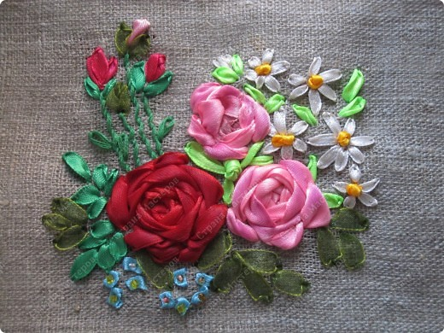
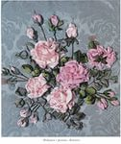
Матеріали та інструменти для вишивання шовковими стрічками

Slide 2
Художня вишивка - один з традиційних і самобутніх гілок українського народного декоративного мистецтва. Цей вид рукоділля змінювався і вдосконалювався паралельно історичним етапам розвитку людства, відображав прогрес культури.
Для вишивання стрічкою сьогодні без зайвих зусиль можна придбати все необхідне - в магазинах широкий вибір стрічки усіх кольорів і фактур, а замість канви підійде будь-яка тканина. Ця вишивка не потребує складних пристосувань і великих витрат. До того ж тут використовуються звичайні і всім відомі прийоми вишивки. Особливість вишивки стрічкою полягає в тому, що вона надає візерунку об'ємність. За рахунок того, що стрічка набагато ширша ниток, вишивка не займає багато часу, а результат виправдає ваші очікування.

Slide 3
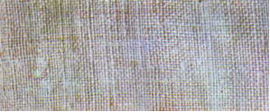
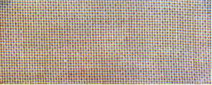
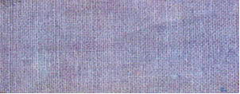
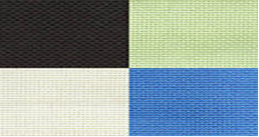
Тканина для вишивання
Для вишивання необхідно вибирати світлу тканину (білу, блакитну, жовту) полотняного переплетення, так яка при виконанні багатьох видів швів доводиться лічити нитки та тканині. Можна використовувати канву, льняну тканину, тканину з льону з лавсаном, домоткане полотно або іншу тканину з розрідженою структурою:
льняна тканина
домоткане полотно
льон з лавсаном
канва

Slide 4
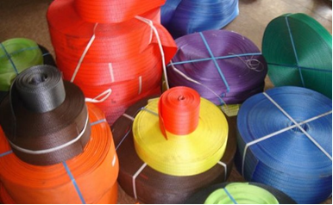
Стрічки
Для вишивки стрічками можна використовувати шовкові стрічки та стрічки з органзи, мереживні та атласні стрічки, тасьму. Шовкові стрічки можна вільно придбати в магазинах, їх є п'ять видів і приблизно двісті забарвлень. Існують стрічки для вишивки шириною від 3 мм до 12 мм, і з величезною палітрою кольорів і відтінків. Зазвичай для вишивки використовують вузьку стрічку, адже вона підходить практично для всіх тканин. При покупці стрічок зверніть увагу на кромку або ущільнення по краях. Якщо кромка є, то ця стрічка вищої якості, а якщо ні, то це декоративна стрічка.

Slide 5
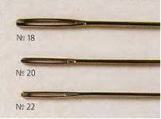
Голки
За величиною і розмірами голки бувають різні. Нам треба так підібрати голку, щоб по ширині стрічка вільно проходила у вушко або відповідала ширині вушка. Якщо ширина стрічки 3 мм, використовуємо голку номер 24. Якщо стрічка ширше дванадцяти, дев'яти або семи міліметрів, то необхідно використовувати голку номерів від 22 до 18. У вишиванні номер розміру голки інший, ніж при звичайному шитті, - чим величина номера більша, тим вона менша. Рекомендується відразу купити набір голок для того, щоб вони згодом стали в нагоді вам в подальшій роботі для інших творчих робіт.

Slide 6
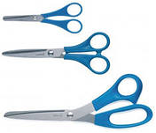
Ножиці
Для вишивання необхідно мати великі та маленькі ножиці. Маленькі ножиці з гострими кінцями використовуються для підрізання ниток та стрічок. А великими ножицями розрізають тканину.

Slide 7
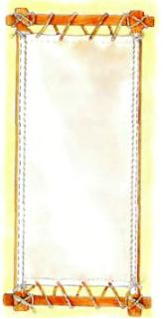
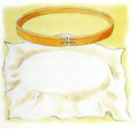
П’яльці
П’яльці – це інструмент у вигляді чотирикутної або округленої рамки, з допомогою якої тримають тканину натягнутою й уникають стягування узору, який вишивається. Вишивка в п’яльці щільно натягується, але важливо уникати зморшок і деформації тканини. Вишивання в п’яльцях завжди є більш тривалим процесом.
Круглі п'яльці
Прямокутні п'яльці

Slide 8
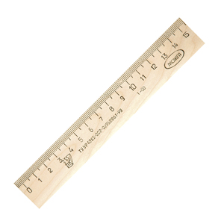
Лінійка
З допомогою лінійки визначають місце розташування узору чи зразка вишивки. Також з допомогою лінійки можна робити розмітку тканини та вимірювати елементи вишивки.

Slide 9
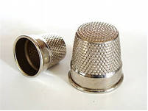
Наперсток
Бажано використовувати наперсток при вишиванні. Його слід надягати на середній палець правої руки. Необхідно вибрати такий наперсток, щоб він щільно прилягав до пальця.

Slide 10
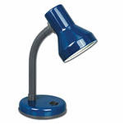
Лампа
Вишивати необхідно при хорошому освітленні, краще вдень. По можливості, влаштовуйтеся зліва і трохи боком від джерела світла (якщо ви не лівша). Якщо освітлення не достатньо, то необхідно використовувати лампу.

